Slide 1

Somos un ecosistema de desarrolladores de software

Slide 2





Java Script POO (Document Object Model)

Slide 3

localStorage
localStorage y sessionStorage
La propiedad de sólo lectura localStorage te permite acceder al objeto local Storage; los datos persisten almacenados entre de las diferentes sesiones de navegación. localStorage es similar a sessionStorage. La única diferencia es que, mientras los datos almacenados en localStorage no tienen fecha de expiración, los datos almacenados en sessionStorage son eliminados cuando finaliza la sesion de navegación - lo cual ocurre cuando se cierra la página.
Con sessionStorage los datos persisten sólo en la ventana/tab que los creó, mientras que con localStorage los datos persisten entre ventanas/tabs con el mismo origen

Slide 4

localStorage
Propiedades
Métodos | Definición
Storege.length() | Lectura, Retorna un entero que representa el número de elementos almacenados en el objetoStorage
Storage.key() | Cuando se le pasa un número n, éste método retorna el nombre de la enésima clave en el almacenamiento
Storage.getItem() | Cuando se le pasa un nombre de clave, retorna el valor de esa clave
Storage.setItem() | Cuando se le pasa un nombre de clave y un valor, añade dicha clave al almacenamiento, o la actualiza el valor de la clave si ya existe
Storage.removeItem() | Cuando se le pasa el nombre de una clave, eliminará dicha clave del almacenamiento
Storage.clear() | Cuando es invocado vacía todas las claves del almacenamiento

Slide 5
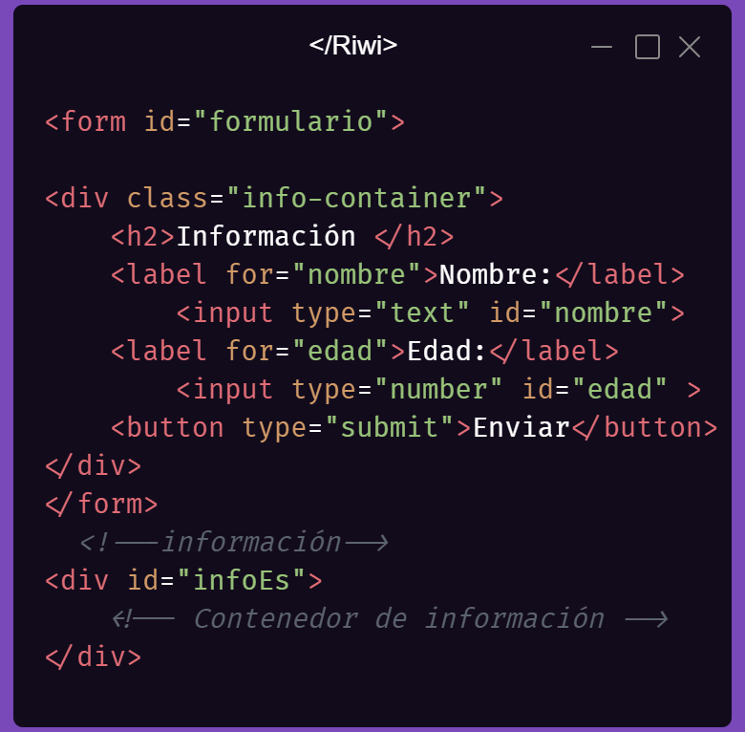
LocalStorage
Html ejemplo

Slide 6
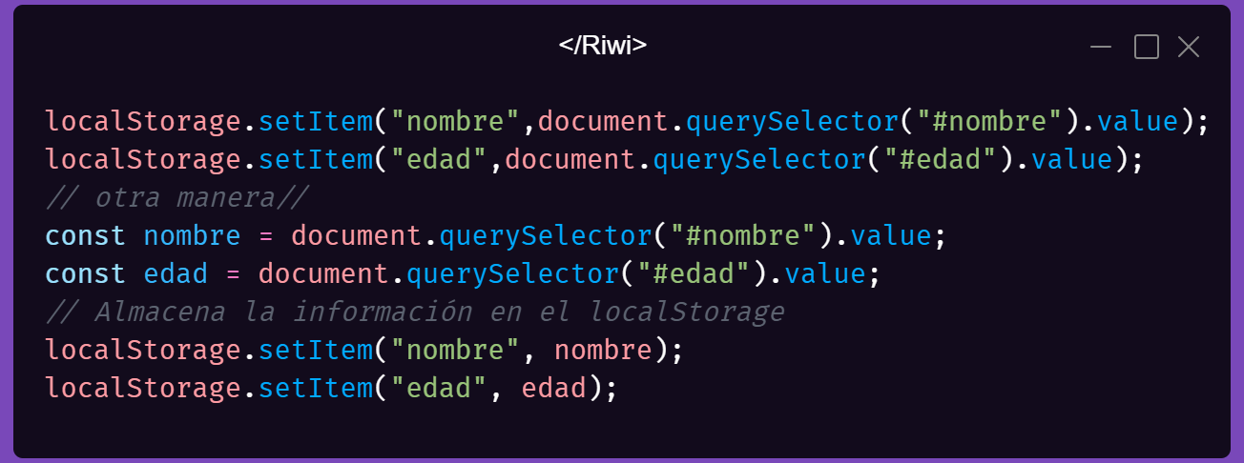
LocalStorage
Storage.setItem()

Slide 7
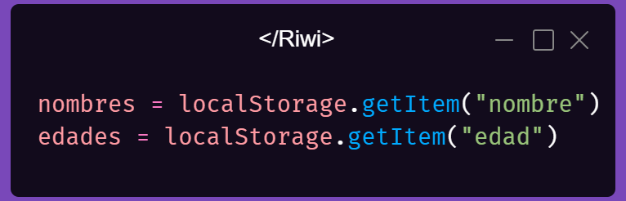
LocalStorage
Storage.getItem()

Slide 8
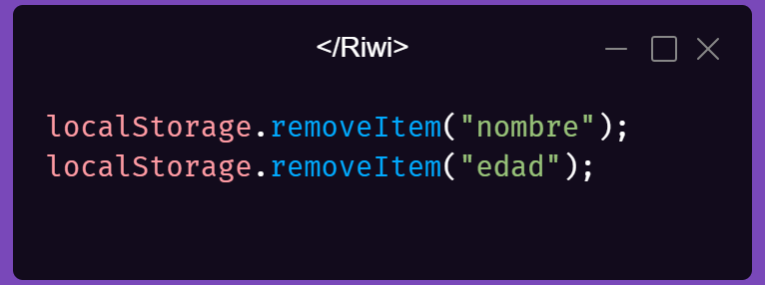
LocalStorage
Storage. removeItem()

Slide 9


